Slide 1

Московский государственный технический университет имени Н.Э. Баумана
Разработка метода тематического моделирования для новостей на русском языке
Автор:
студент группы ИУ7-81
Маркин Кирилл Вадимович
Научный руководитель:
доцент, кандидат технических наук
Клышинский Эдуард Станиславович
Консультант:
старший преподаватель
Волкова Лилия Леонидовна
Москва 2019

Slide 2
Актуальность\\Введение
2/13

Slide 3
Цели и задачи
Целью работы является разработка метода тематического моделирования для новостей на русском языке.
Задачи:
анализ существующих решений и выбор базового алгоритма тематического моделирования для классификации новостей на русском языке;
разработка программного продукта для сбора новостей на русском языке;
разработка программного продукта для подготовки данных для последующего анализа;
подбор методов улучшения алгоритма и значений его параметров;
обучение модели;
проведение параметризации метода;
проведение апробации метода;
составление рекомендаций о применимости предложенного метода.
3/13

Slide 4
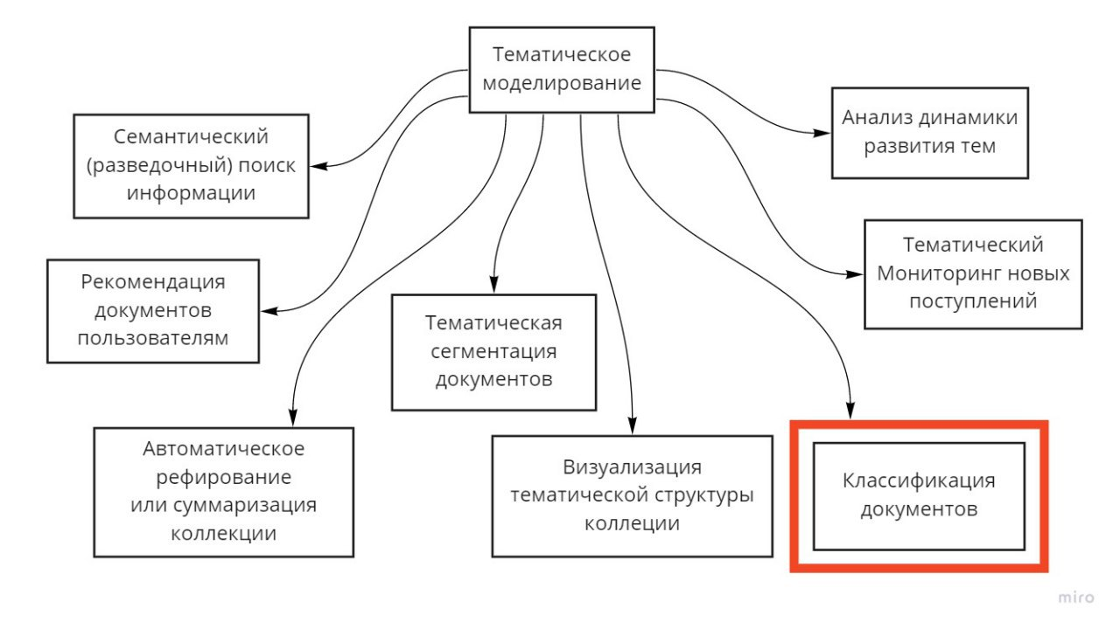
Задачи тематического моделирования
4/13

Slide 5
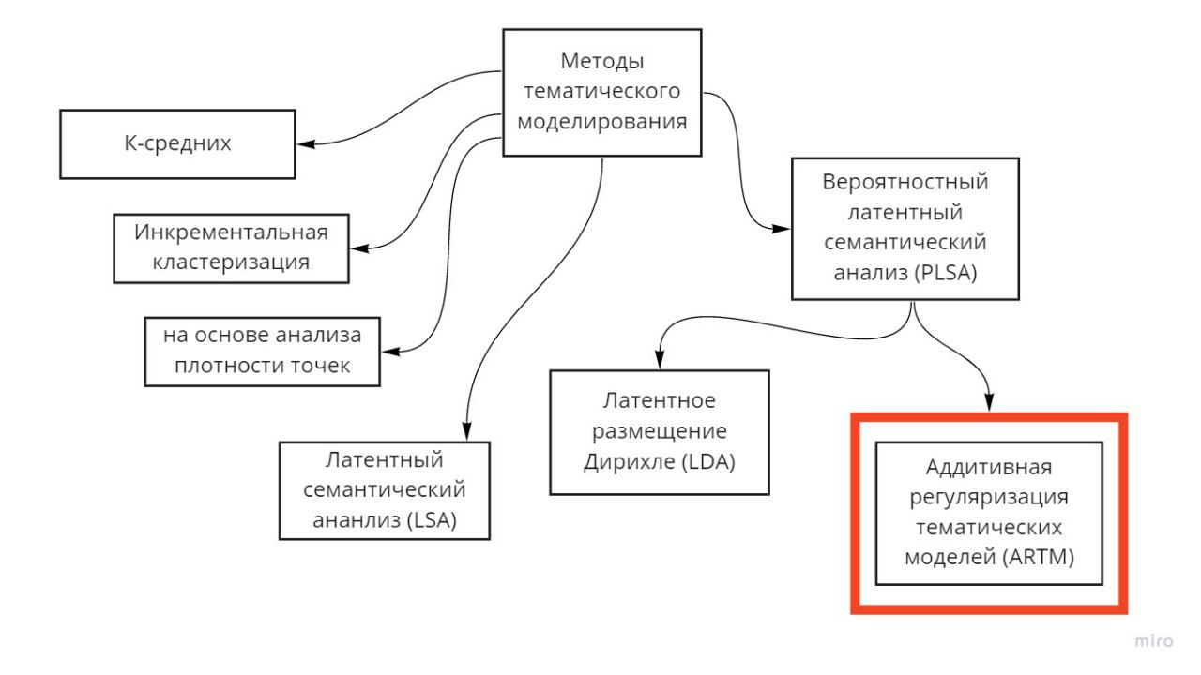
Методы тематического моделирования
5/13

Slide 6
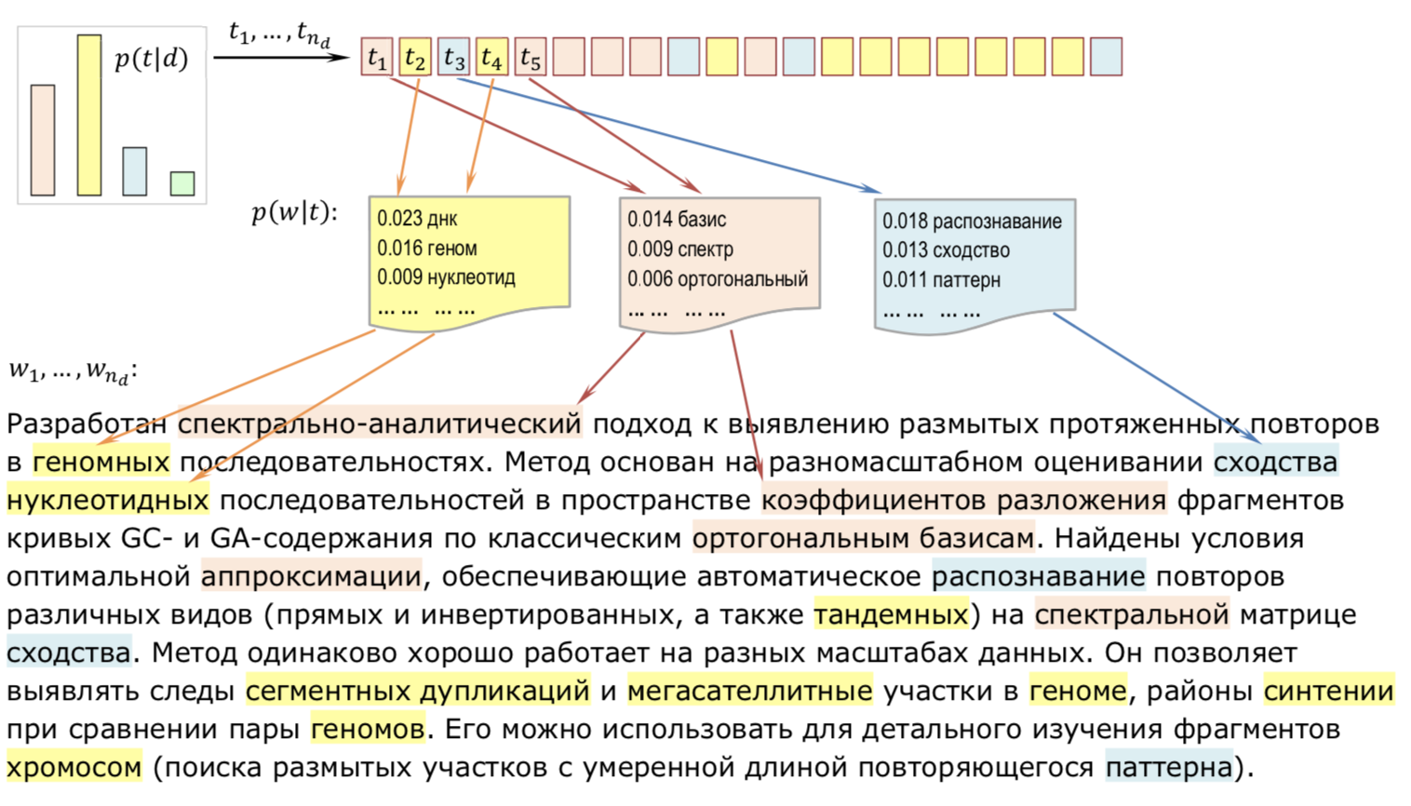
Описание задачи
Изображение из работы //
6/13

Slide 7
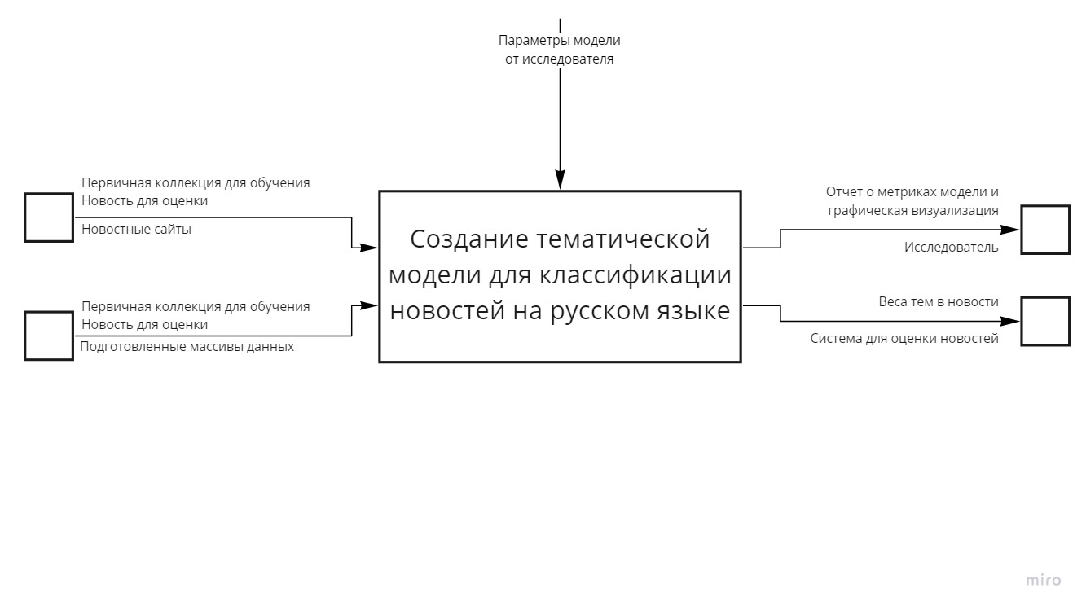
Диаграмма метода
7/13

Slide 8
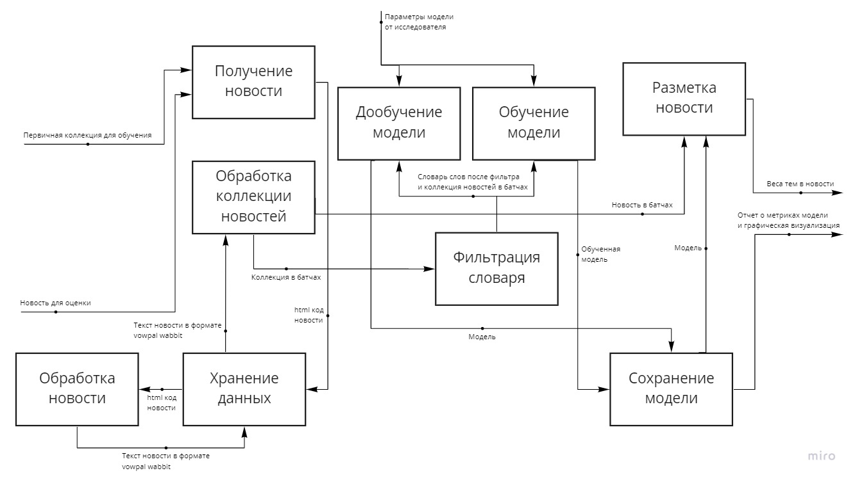
Диаграмма метода
8/13

Slide 9
Список технологий
Python3 – основной язык программирования
SQLite – база данных
Beautifulsoup – для работы с html файлами
Pymystem3 – для лемматизации текстов
BigARTM – реализация базового алгоритма
Matplotlib – для визуализации метрик модели
9/13

Slide 10
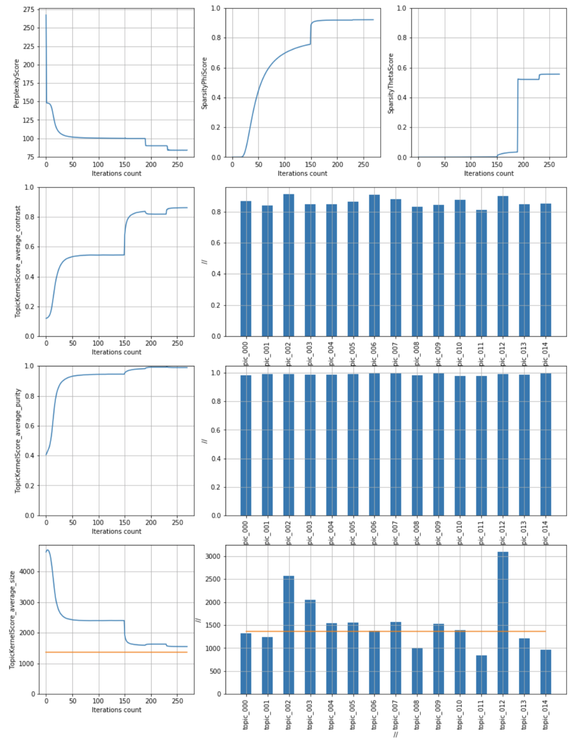
Оценки
Для оценки модели была реализован функционал, выводящий всю необходимую статистику в графическом представлении.
10/13

Slide 11
Результаты
11/13

Slide 12
Результаты
12/13

Slide 13
Заключение
В результате данной работы был разработан метод тематического моделирования новостей на русском языке.
Были решены следующие задачи:
проанализированы существующие решения и выбран базовый алгоритм тематического моделирования для классификации новостей на русском языке;
разработан программный продукт для сбора новостей на русском языке и подготовки данных для последующего анализа;
разработан программный продукт для подготовки данных для последующего анализа;
подобраны методы улучшения алгоритма и значений его параметров;
обучена модель;
проведена параметризация метода;
проведена апробации метода;
составлены рекомендаций о применимости предложенного метода.
13/13

